Slide 1
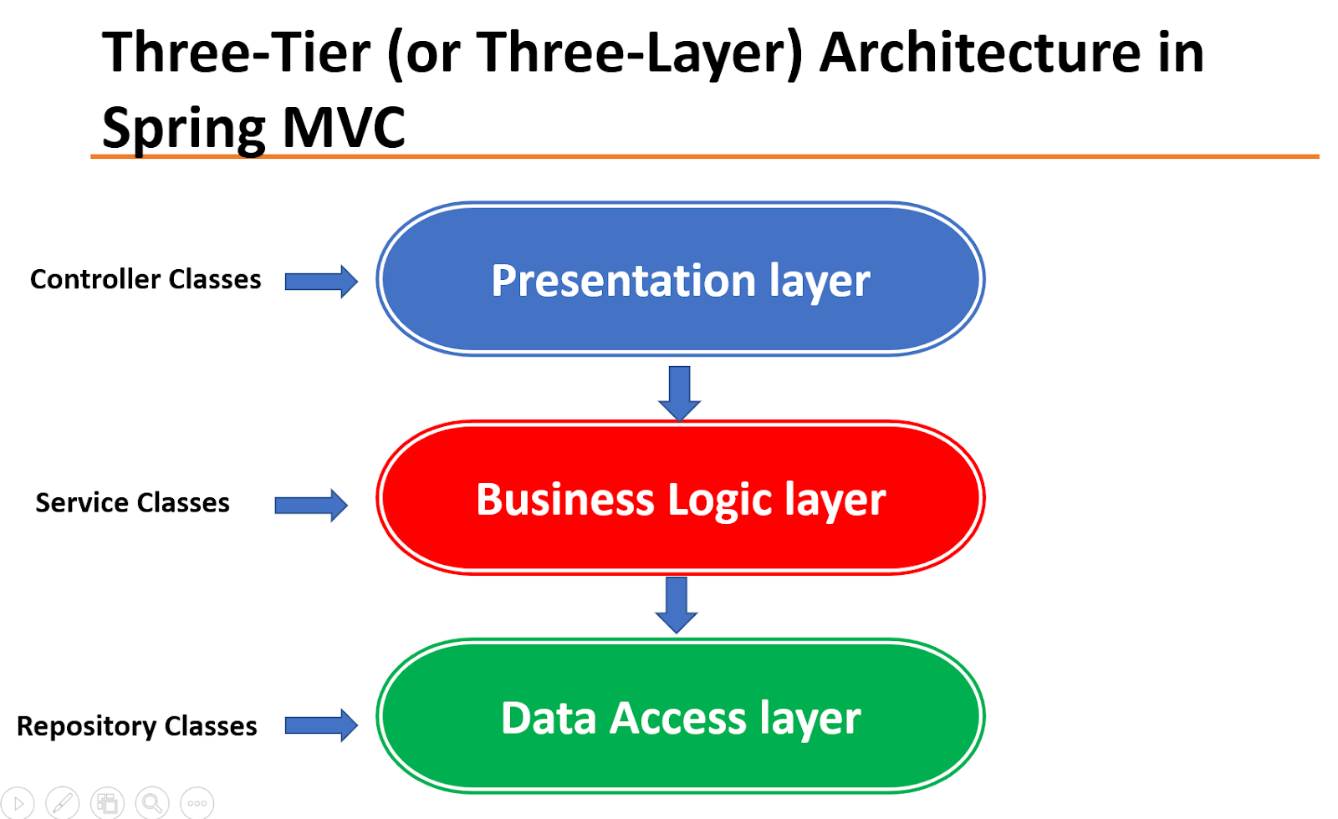
Drielagen model

Slide 2
Software: toepassingenlaag
De toepassingslaag bestaat uit allerlei soorten software, ook wel toepassingen of apps genoemd. Dit zijn programma's die je kunt gebruiken om specifieke taken uit te voeren, zoals berichten versturen, foto's maken of spelletjes spelen. Op een smartphone zijn dit de apps die je kunt installeren via een appwinkel, zoals de Google Play Store of de Apple App Store. Deze laag maakt het mogelijk om de hardware en het besturingssysteem te gebruiken voor functies die jij belangrijk vindt, zoals sociale media, navigatie of productiviteit.

Slide 3
Software: logischelaag
De logische laag is de software die de hardware van een smartphone aanstuurt. Dankzij deze software kun je apps gebruiken en beheren op je apparaat. Bij een smartphone is de logische laag vooral het besturingssysteem, zoals Android of iOS. Een besturingssysteem heet zo omdat het de hardware en software regelt en beheert. Het bepaalt bijvoorbeeld wat apps mogen doen en welke belangrijker zijn.

Slide 4
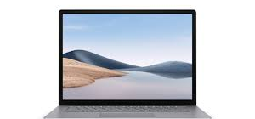
Software: fysiekelaag
Deze laag is de hardware in een smartphone, zoals de accu en het touchscreen. Het is ook de eerste en onderste laag. De fysieke laag heeft drie taken: het omzetten van binaire informatie (nullen en enen) in een signaal, en andersom.

